Slide 1








Bienvenidos a la orientación para familias de apoyo
Las ilustraciones de las manitas es arte hecho por
los niños de crianza ☺
Revised 4/2019

Slide 2


Departamento de servicios Humanos del Condado de Kern
Oportunidades, Opciones y Fortaleza
Nuestra Visión:
Creamos experiencias notables construyendo residencia, seguridad, valor y respeto. Somos apasionados y comprometidos a transformar la vida de los que servimos y los que sirven
Nuestra misión:
Colaboramos con los niños, individuos, familias y con la comunidad para ofrecer servicios enfocados en los clientes.
Trabajamos para asegurar hogares seguros, protegidos y permanentes para los niños.
Nosotros ayudamos de manera activa a los individuos mientras se preparan para conseguir empleo.

Slide 3

¿Cuál es el propósito del cuidado de crianza?
El propósito del cuidado de crianza es mantener a los niños seguros mientras reciben cuidado afuera de sus hogares.
Al mismo tiempo, se prestan servicios de bienestar de menores para asegurar que el niño tenga un hogar permanente si no puede regresar a sus padres/guardián
A diferencia de las agencias de adopción que se centran únicamente en emparejar a las familias
Anualmente alrededor del 89,11% de los niños a nuestro cargo se reunifican con sus padres (Estadísticas de los últimos seis años)
Notes:
Anualmente alrededor del 89,11% de los niños a nuestro cargo se reunifican con sus padres (Estadísticas de los últimos seis años)

Slide 4


¿Quién puede dar cuidado de crianza o adoptar?
Personas solteras y casadas
De todas las razas, etnicidades, edades o identidades de género
Parientes o no parientes

Slide 5
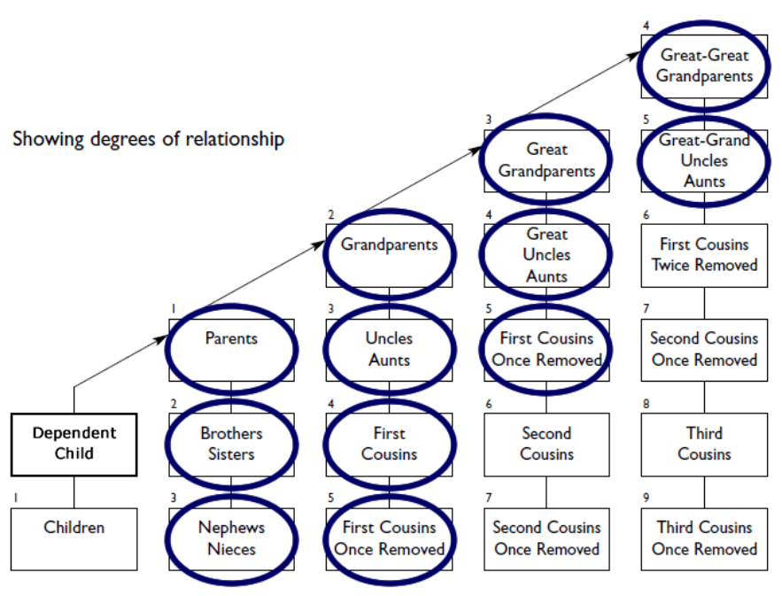
¿Quienes son considerados parientes?
Parientes
Parientes preferenciales (hasta el quinto (5) grado)
Los abuelos, tías & tíos, y hermanos adultos tienen prioridad para obtener la colocación hasta la disposición del caso.
Después de estos parientes, la preferencia pasa a los amigos de la familia u otros con quien el niño tenga una relación.
Si la colocación con un pariente o amigo de la familia no es posible, la meta es que los niños mantengan contacto con su familia si es posible.
El Departamento intenta colocar con sus familiares primero
5th Degree

Slide 6

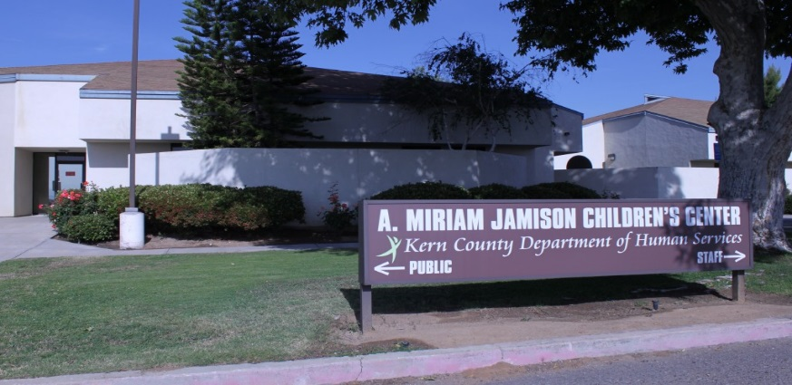
¿Qué es un hogar con una familia de apoyo?
Pueden proporcionar distintos niveles de cuidado
Cuidado de crianza de emergencia
  Cuidado inmediato de corto plazo
  Niños de edades 0-17
Ley para el bienestar del menor indígena
  Niños con afiliaciones tribu son colocados con miembros de su tribu.
Cuidado continuo
  Niños, adolescentes y grupos de hermanos de todas las edades
  Temporal o Permanente
Cuidado especializado
  Necesidades mentales, físicas & del comportamiento
  Capacitación y fondos adicionales puede estar disponible

Slide 7


¿Por que ser un padre de apoyo?
Ser un padre de apoyo es tan difícil como es tan gratificante.
El abrir las puertas de su hogar a un niño, adolescente, o un grupo de hermanos(as) puede formar una diferencia positiva en sus vidas.
Si esto le suena interesante, entonces es tiempo para explorar la idea de convertirse en un padre de apoyo…

Slide 8


¿Porque hay niños en cuidado de crianza?
Niños dependientes del tribunal (Bajo WIC 300)
Fue retirado debido al maltrato del menor por parte de un padre o de un guardián.
La meta es la reunificación con los padres o mantener la seguridad con los padres y la permanencia.
Bajo la tutela del tribunal
(Bajo WIC 600)
Fue retirado debido a la ofensa que fue cometida y el hogar no se considera adecuado.
La meta es la rehabilitación, la reunificación y la permanencia.
Ambas agencias buscan el mismo resultado:
La permanencia
Sólo cuando un niño no puede
reunificarse con sus padres

Slide 9


¿Quiénes son los niños en cuidado de crianza?
Jóvenes en libertad condicional
Los jóvenes generalmente tienen de 13-17 años de edad.
Al igual que con Bienestar de Menores, si estos jóvenes no tienen un hogar, cuidado, custodia y control adecuado, pueden pasar a manos del oficial de libertad condicional del condado.
Cuando esto sucede, el joven es identificado como un joven bajo cuidado de crianza y es elegible para todos los servicios de cuidado crianza y apoyo.
Aunque se consideran menores bajo tutela del tribunal, la mayoría solo necesita una familia de apoyo para tener estabilidad y éxito.
Si está interesado en ser una familia de apoyo, por favor dígale a los trabajadores sociales o al Oficial de Libertad Condicional.

Slide 10


Libertad Condicional de Menores
Colocación- Cuidado de Crianza
Los oficiales de colocación son responsables por la supervisión y colocación de menores bajo la tutela del tribunal cuyo cuidado fue concedido al Departamento de Libertad Condicional. Estos jóvenes viven en cuidado fuera del hogar incluyendo: Hogares Colectivos/STRTP, Hogares de Crianza Temporal, y Hogares de Familias de Apoyo. Además de asegurar que se cumplan las ordenes del tribunal, los oficiales de colocación son responsables por adherirse a las pólizas y procedimientos estatales y federales al asegurar la colocación y la seguridad de el/los joven(es). Nuestra misión es la rehabilitación, reunificación, y/o la permanencia.

Slide 11

¿Quiénes son los niños en cuidado de crianza?
Niños que han vivido:
  El descuido o abandono
  El abuso físico, emocional o sexual
  Que son víctimas del tráfico humano
De todas las edades: 0-17 años
Grupos grandes & pequeños de
hermanos
  Los niños quieren vivir con sus hermanos
Padres adolescentes con sus bebés
  Hogares con familias completas
Bebés que nacen estando expuestos a tóxicos /drogas o alcohol
Niños con necesidades médicas especiales
Hay más de 1,000 familias de recursos aprobadas por el condado. Las familias abiertas a la colocación de jóvenes mayores y niños con necesidades especiales son particularmente necesitadas.
https://www.dropbox.com/sh/2ntnmugnpqzsqlj/AADv14tKi3iWhZSEClsTdol3a/Broadcast?dl=0&preview=KCDHS_Teen_Adoption_SP.mpg&subfolder_nav_tracking=1 (copy and paste link to Chrome of Microsoft Edge browsers)

Slide 12

¿Quiénes son los niños en cuidado de crianza?
Consideraciones culturales
Distintas razas y etnicidades
Distintas religiones
Distintas nacionalidades
Adolescentes LGTBQ
  Lesbianas, gay, transgénero,
  Bi-sexuales & no están seguros
Indios americanos & esquimales
  ICWA (Ley para el Bienestar del Menor Indígena)

Slide 13

¿Quiénes son los niños en cuidado de crianza?
Juventud que se prepara pare vivir independientemente
Programa para el vivir independiente– Planes para la vivienda transitoria
¡Los jóvenes bajo crianza temporal necesitan su ayuda para prepararlos para vivir independientemente!
Empleo
Colegio
Auto suficientes
Relaciones continuas

Slide 14


¿Y los dependientes no menores?
Proyecto de ley de la Asamblea (AB) 12
Los adultos jóvenes salen del cuidado de crianza a los 18 años de edad pero reciben servicios hasta cumplir 21 años.
¡Pueden necesitar de su ayuda!
  Mentores continuos
  Vivienda
  Dirección con colegio o carrera profesional
Servicios en Dream Center
Notes:
These young adults still need continued care and family connections. Foster parents can provide a place to live, or a place to visit, or mentoring on getting jobs, finding homes, college, etc. Whatever a young adult needs to prepare to become independent.

Slide 15

¿Que es lo que quieren los niños que están bajo el cuidado de crianza?
Los niños y jóvenes que están bajo cuidado de crianza desean seguir la conexión con su familia y . . .
Aman a sus padres y quieren estar juntos como una familia.
Necesitan amor incondicional.
Quieren sentirse seguros en un hogar que apoya el crecimiento personal y la identidad (sensible a la cultura & a la libertad de religión).

Slide 16
El rol de padres de apoyo y las agencias
Padre de apoyo
Agencia
Trabajador social de CPS y oficial de libertad condicional de jóvenes
Trabajador social de Aprobación de Familias de Apoyo
16

Slide 17


¿Cual es el rol de un padre de apoyo?
Fomentar la reunificación con los padres/tutores
Estar dispuestos a proveer un hogar permanente cuando la reunificación no es posible.
Darle a los niños/adolescentes un medio ambiente seguro, estable y enriquecedor.
Alentar y supervisar la participación y asistencia en la escuela.
17

Slide 18


¿Cual es le rol de un padre de apoyo?
Ayudar a los niños/adolescentes a enfrentar el trauma del abuso y de la separación de su hogar.
Servir como mentor de los padres biológicos del niño
  Cuando sea posible y apropiado.
Mantener los vínculos con la familia
  Cuando sea lo más conveniente para el niño.
  Alienta y apoya las visitas con los padres y con los miembros de la familia.
  Incluso después de que la adopción se finaliza.

Slide 19

¿Cuál es el rol del trabajador social de CPS (SW en inglés) y del oficial de libertad condicional (PO en inglés)?
A cada niño se le asigna un trabajador social de CPS o un oficial de libertad condicional
Toma las decisiones de la colocación y hace los arreglos
Monitorea al niño en cuidado de crianza
Encargado del caso del niño
El SW de CPS/el PO es su enlace con la agencia y el tribunal.

Slide 20
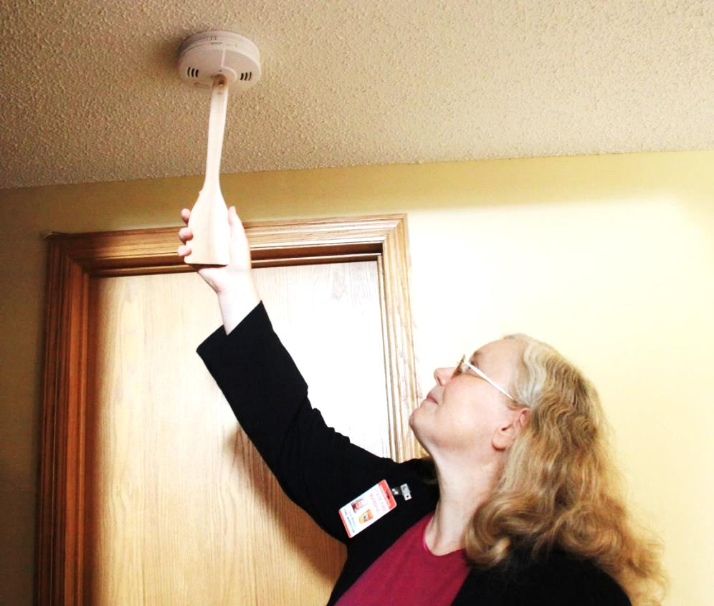
¿Cuál es el papel del trabajador social de las familias de apoyo?
Cada hogar tiene un trabajador social de RFA que:
Procesa la solicitud de aprobación
Toma decisiones de aprobación
Monitorea el cumplimiento de las regulaciones del Estado.
El trabajador social de RFA es su enlace con el Departamento de Servicios Sociales de California(CDSS).
Revisando el detector de humo

Slide 21
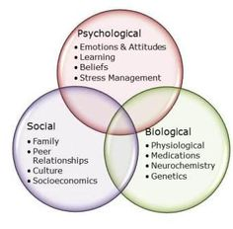

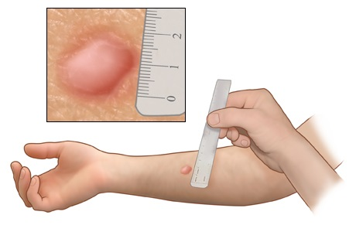
Cualificaciones & requisitos de los solicitantes
Deben tener un mínimo de 18 anos de edad
Deben estar en buena condición física y mental
Dispuestos ayudar a los jóvenes en la preparación para la vida adulta
Usar habilidades de crianza eficaz con niños que han sido victimas de abuzo y negligencia.

Slide 22

Proceso judicial juvenil
Servicios de protección infantil: Dependencia del niño
Libertad condicional de menores: Menores bajo custodia

Slide 23
Proceso judicial del bienestar infantil
Un menor es removido de el hogar de sus padres debido a denuncias de abuso o negligencia que han sido fundamentadas.
Audiencia de detención- La corte decide si el menor permanecerá bajo el cuidado de crianza mientras se determina si las acusaciones son verdaderas y lo que será el plan para la familia.
Audiencia de jurisdicción/Disposición- El tribunal decide si las acusaciones son verdaderas, parte verdaderas o son falsas. Si encuentran que alguna de las acusaciones es verdadera entonces se determina si reunificación con la familia, mantenimiento de la familia, otro arreglo de vivienda permanente prevista o adopción es el plan apropiado para la familia.
Audiencias de revisión-son cada 6 meses para evaluar el progreso de los padres en su plan del caso, o para el menor en su plan de permanencia, si los padres no reciben servicios.
La audiencia 366.26 (audiencia de permanencia)- Esta audiencia es para determinar el plan de permanencia mas adecuado para el menor: adopción, tutela legal, con un pariente adecuado y dispuesto u otro arreglo de vivienda permanente.

Slide 24
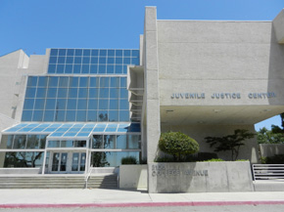
Proceso judicial / Libertad condicional de adolescentes
¿Cuál es la diferencia para los menores bajo tutela?
Un adolescente es arrestado por cometer un delito y es temporalmente detenido en Titular para Menores (Juvenile Hall)
Audiencia de Detención 600 – Continúa la detención en Titular para Menores
Audiencia de Disposición 600 – Se toma el cuidado, custodia y control y al adolescente se le ordena un plan de rehabilitación. Se busca una colocación adecuada para el joven.
Audiencias de Permanencia 600 – Cada 6 meses para evaluar el avance de la rehabilitación y el progreso hacia la reunificación y/o la permanencia.

Slide 25

Tribunal & Permanencia
¿Cuáles son las opciones de la permanencia?
La meta es la reunificación del niño y su(s) padre(s), si es posible.
Si el niño no puede regresar a casa luego de 12-24 meses, la ley requiere que se haga un plan permanente para el niño.
A usted se le podría dar la opción de proveer un hogar permanente para el niño o ayudar a que el niño se mueva un hogar permanente.
  Opciones de la permanencia:
  Adopción
  Custodia legal
  APPLA
  (otro arreglo planeado para vivir en permanencia)
  AB- 12

Slide 26
Aprobación para familias de apoyo
Evaluación comprensiva
De la orientación a el reporte final por escrito.

Slide 27
Normas escritas de el estado de California
Aprobación para familias de apoyo
El departamento de servicios sociales del estado de California (CDSS) es la autoridad responsable por establecer y mantener los estándar para las familias de apoyo y instituciones de cuidado de menores. http://www.cdss.ca.gov/inforesources/Resource-Family-Approval-Program
Las familias de apoyo son aprobadas según las normas escritas de CDSS.
Una vez ya aprobada, una familia de apoyo es elegible para dar cuidado a un niño ya sea pariente o no.
Una familia de apoyo es aprobada para adopción, tutela legal, o cuidado de crianza.

Slide 28
…Empieza con
Proceso de Evaluación
Comprensiva RFA
1: ORIENTACIÓN
2: Completar la solicitud en línea
Entrenamiento y capacitación RCP/Primeros Auxilios
Inspección del hogar
Evaluación de la Familia
3: Completar la evaluación comprensiva
Revisión de antecedentes y huellas digitales
RFA es aprobada o negada dentro de 90 días.
Basado en la evaluación comprensiva
Cuestionario de salud, referencias, y otras actividades
Las solicitudes de emergencia se completarán en 90 días. Se alienta a todas las demás solicitudes a que se completen en tiempo y forma.
Proceso legal establecido si la aprobación es negada

Slide 29

Proceso de Evaluación Comprensiva RFA
Evaluación del ambiente en el hogar
Revisión de antecedentes penales
Todos los adultos (mayores de 18 años) que residan, o estén presentes regularmente, en el hogar deben completar una verificación de antecedentes.
Se completará una revisión de una información de antecedentes penales estatales y federales.
Todas las denuncias fundamentadas de abuso infantil y negligencia grave enumeradas en el Índice Central de Abuso Infantil (CACI) serán revisadas y evaluadas.
Todos los adultos que residan o estén regularmente presentes en el hogar que hayan vivido en otro estado en los últimos cinco años deberán completar una autorización de Adam Walsh.
Autorizaciones adicionales:
CPS Clearance, Megan's Law registró la autorización de delincuentes sexuales, el Departamento de Vehículos Motorizados (DMV) comprueba si hay un solicitante o cualquier adulto que resida en el hogar
Autorización de antecedentes previos de licencias y denegación o rescisión de exención de antecedentes penales mantenidas por otras agencias
La "Guía de evaluación de antecedentes de RFA" de aprobación de la familia de recursos está disponible como recurso para los procedimientos de verificación de antecedentes de RFA http://www.cdss.ca.gov/inforesources/Resource-Family-Approval-Program

Slide 30

Proceso de Evaluación Comprensiva RFA
Evaluación del ambiente en el hogar
La inspección de salud y seguridad en el hogar es una evaluación de salud y seguridad del hogar, los terrenos, el espacio de actividad al aire libre y las áreas de almacenamiento. Además, una revisión de la capacidad de los solicitantes para cuidar y supervisar a los niños.
La inspección del hogar consiste en, entre otras:
Sala de estar (chimenea/ calentador, alfombras, y muebles limpios y en buena reparación)
Habitaciones (ropa de cama, iluminación, muebles, armario/cajones)
Zona de cocina (comida, cuchillos, artículos de limpieza)
Baños (seguros, limpio, y en funcionamiento)
Patio (libre de peligros y escombros)
Guns/weapons & ammunition (safely stored)
Piscina/cuerpos de agua (hechos inaccesibles)
Capacidad limitada a 6 niños en el hogar, incluidos los adoptados, biológicos, tutelas e hijos de un no menor dependiente (18 años - 21 años) por hogar
La capacidad será determinada por su trabajador social de la RFA en consulta con usted

Slide 31
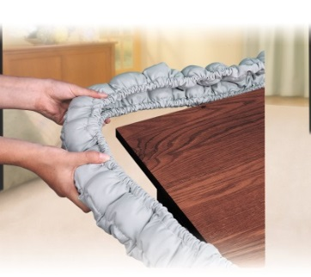


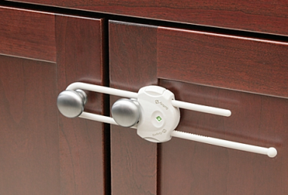

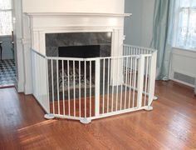
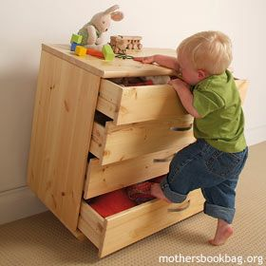
Evaluación del ambiente en el hogar
Proceso de Evaluación Comprensiva RFA
Prepárese para la inspección del hogar
Haga que su hogar sea seguro para niños
Instale dispositivos de seguridad
¡Evite el acceso a artículos peligrosos!
Botiquines de primeros auxilios
Botiquín de primeros auxilios completo
Manual de primeros auxilios
Recomendaciones para las mascotas
Vacunas
Licencias

Slide 32

Proceso de Evaluación Comprensiva RFA
Evaluación del ambiente en el hogar
Prepárese para la evaluación del hogar
Para ayudarlo a prepararse y organizarse…
Las siguientes fotografías son:
Ejemplos de hogares que NO están listos para la evaluación del ambiente en el hogar.
¡Ejemplos de hogares que sí están listos!

Slide 33
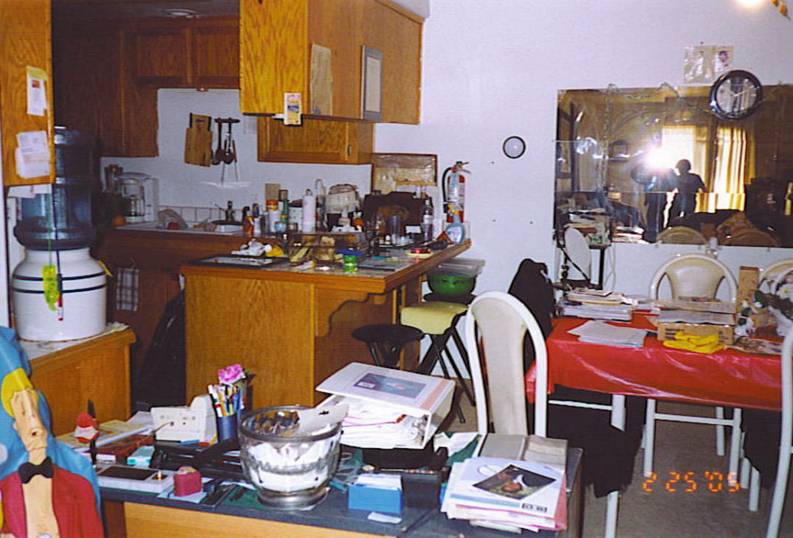
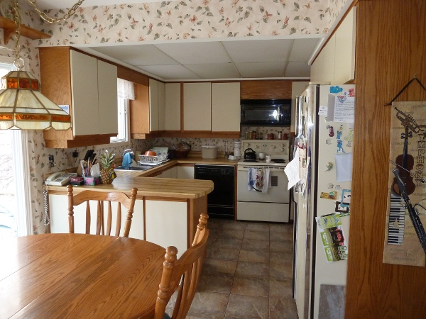
¿Cómo prepararse para la evaluación del hogar?
La siguiente diapositiva le ayuda a prepararse para la evaluación del hogar.
¿Su hogar está limpio, seguro, sanitario y en buena reparación?
Piense en – SEGURIDAD!
Artículos inseguros al alcance del niño, mostradores y mesas demasiado abarrotadas para limpiar o usar
Notes:
New slides that replace 33-43. I removed 33 transition slide. It should still flow smoothly.

Slide 34
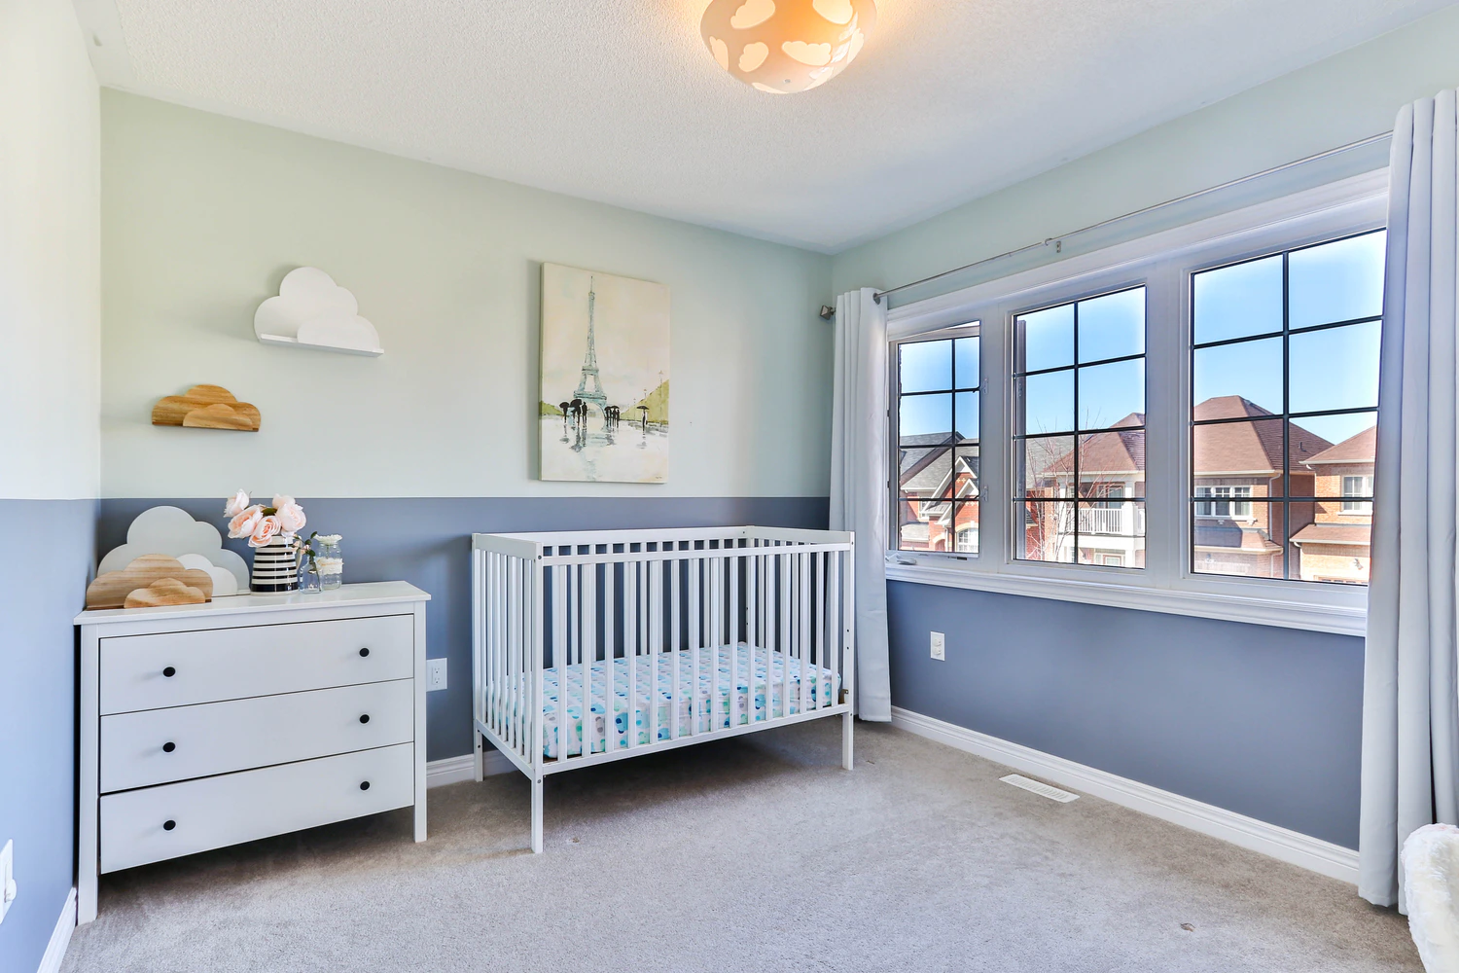
¿Qué debe tener el dormitorio de un niño potencial?
Los solicitantes deben asegurarse de que el cuarto de cada niño potencial tenga una ventana o puerta operable que garantice una salida de emergencia segura y directa al exterior
El solicitante(s) se asegurará de que haya ropa de cama apropiada para cada niño individual
El solicitante(s) se asegurará de que cada niño tenga suficiente espacio de almacenamiento.

Slide 35
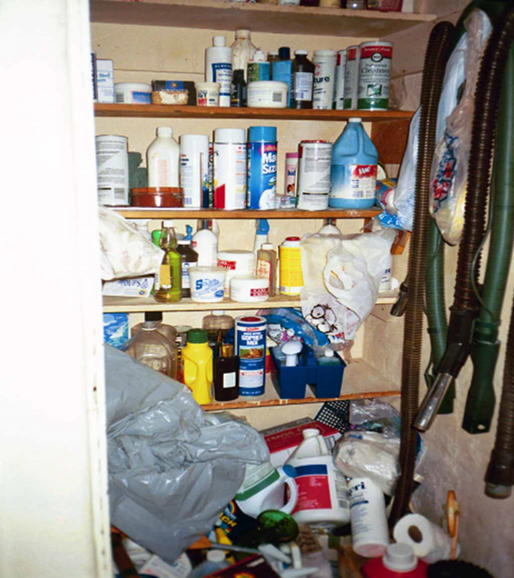


¿Cómo almacenar soluciones de limpieza, venenos y armas peligrosas?
Las familias de recursos se asegurarán de que las armas de fuego y otras armas peligrosas se almacenen en contenedores cerrados, como una caja fuerte o una caja fuerte para armas. Nota: En lugar de los recursos de almacenamiento bloqueado, las familias pueden usar cerraduras de disparo o bloqueos de cable como se describe en la sección 16860 del código penal.
Las familias de recursos se asegurarán de que todos los venenos como pesticidas, productos de pintura, anticongelante y otros artículos peligrosos se almacenen en un área de almacenamiento cerrada o fuera del alcance del niño
Todos los artículos para el hogar, como cuchillos, medicamentos y soluciones de limpieza, solo deben ser accesibles para los niños si la edad es apropiada y supervisada.
La munición debe almacenarse en un contenedor cerrado, separado de las armas de fuego.

Slide 36
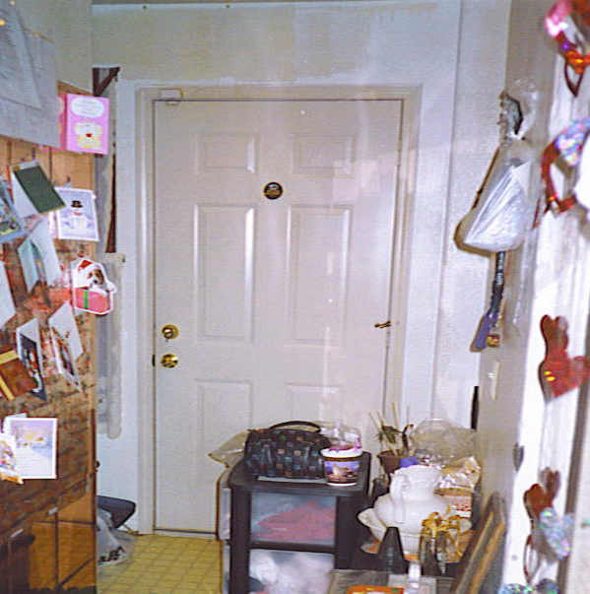
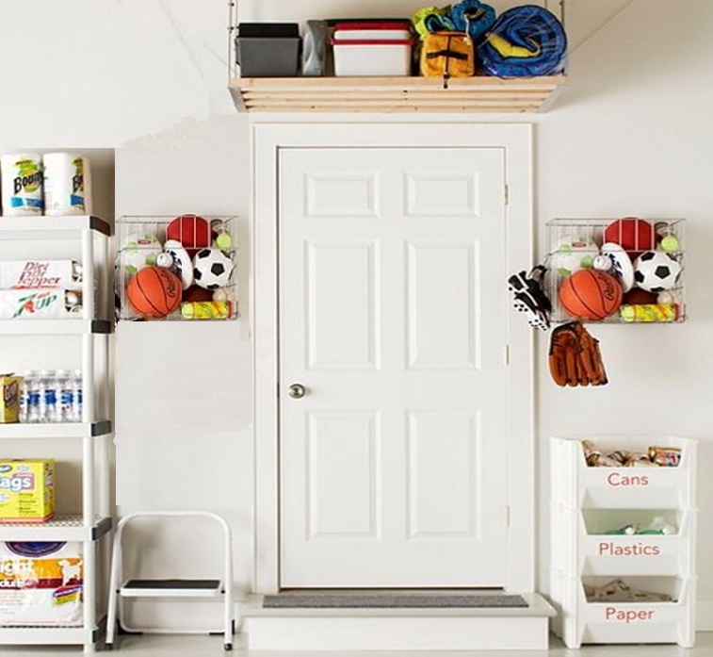
ACEPTABLE
NOT Aceptable
Puerta bloqueada, artículos colgados o almacenados al alcance del niño
Acceso limpio/seguro a artículos deportivos y reciclaje.

Slide 37
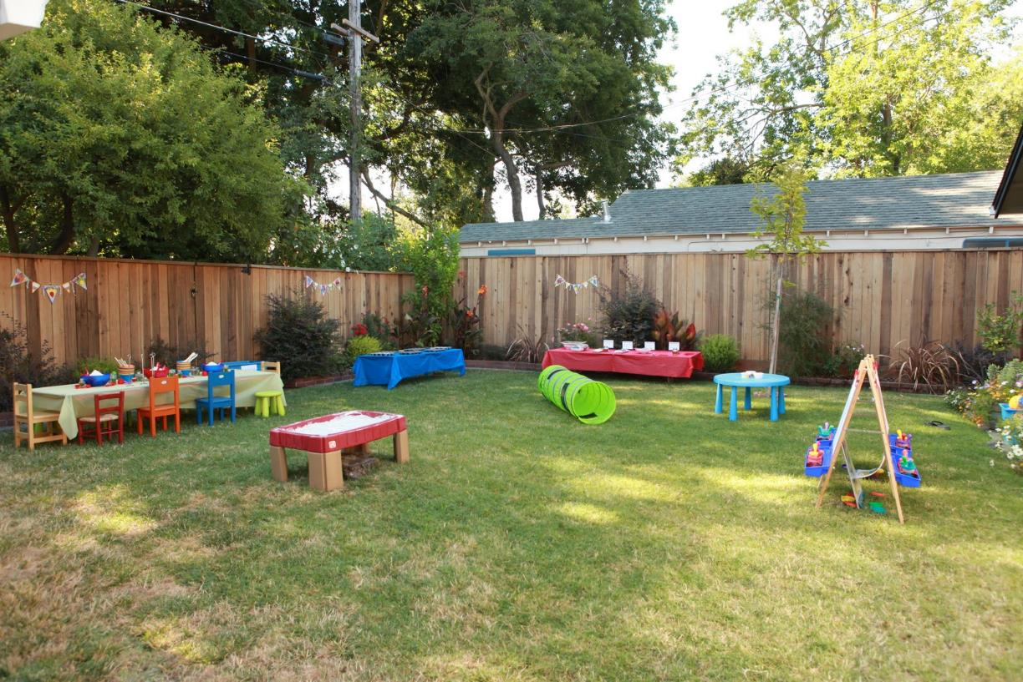
¿Y el espacio de actividad al aire libre?
Las familias de recursos y los solicitantes se asegurarán de que el patio o los espacios de actividad al aire libre estén libres de peligros que puedan poner en peligro la salud y la seguridad de un niño o NMD.

Slide 38
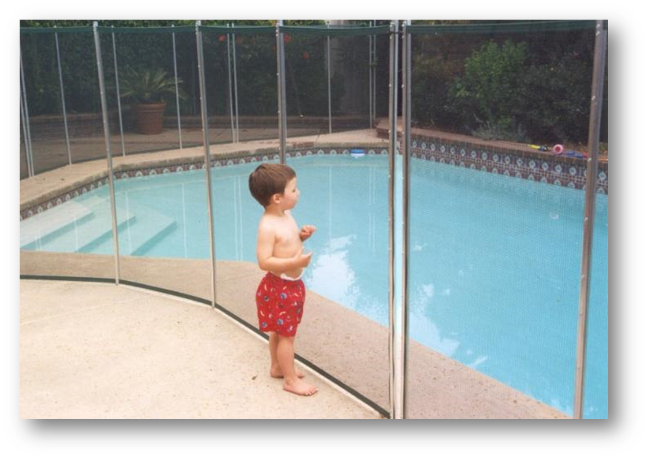


¿Cuál es el reglamento de seguridad para la piscina?
Ejemplo de cerramiento de piscinas
Ejemplos de portadas
(5ft or 60 in.)
Las familias de recursos o solicitantes deberán asegurarse de que las piscinas, las piscinas fijas en el lugar, las bañeras de hidromasaje, los balnearios y los cuerpos de agua similares estén asegurados e inaccesibles para: Niños menores de 10 años; un niño / NMD y los padres de un niño / NMD que está en desarrollo, mental o físicamente discapacitado. También se tendrá en cuenta la norma de padres razonables y prudentes.
Las familias de recursos o los solicitantes velarán por la seguridad de las piscinas utilizando lo siguiente:
Cerramiento de la piscina (Vallas)
Cubierta certificada de la piscina de seguridad. (Todos los gabinetes y cubiertas de la piscina están sujetos a códigos de salud y seguridad
115921,115922,115923.) Nota: Las alarmas de salida solo se pueden utilizar si no es estructuralmente posible utilizar una carcasa o cubierta.

Slide 39
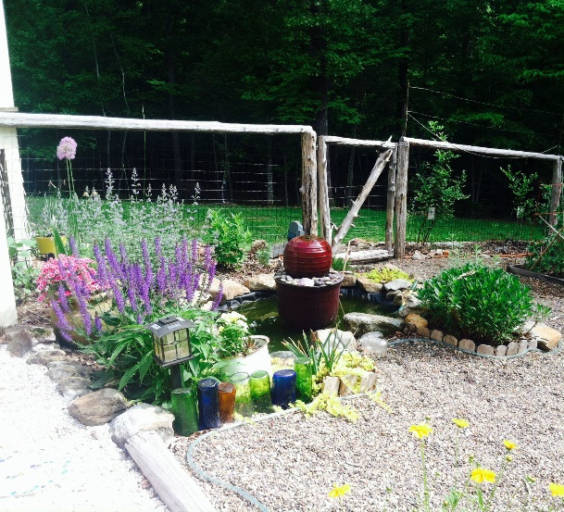
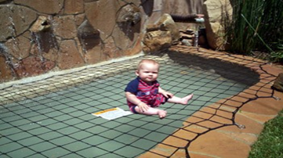


Qué dice acerca de estanques, arroyos o fuentes?
Las familias de recursos o solicitantes deberán garantizar la seguridad y los arroyos, estanques, fuentes, lagos, etc. utilizando lo siguiente:
Cerramiento o cubierta
Cubierta certificada de la piscina de seguridad. (Todos los gabinetes y cubiertas de la piscina están sujetos a códigos de salud y seguridad 115921,115922,115923.)
Una familia de recursos aplicará la norma prudencial razonable y de los padres, tal como se establece en la Directiva escrita sección 11-12, al asegurar cualquier cuerpo de agua y el nivel de acceso que un niño tenga a ella.
Nota: Las alarmas de salida solo se pueden utilizar si no es estructuralmente posible utilizar una cubierta de carcasa o piscina.

Slide 40


¿Cómo prepararse para la evaluación del hogar?
La siguiente diapositiva le ayuda a prepararse para la evaluación del hogar
Objetos inseguros al alcance del niño, la mesa y los mostradores están demasiado desordenados para ser usados.

Slide 41
El almacenamiento esta organizado y limpio, la mesa y mostradores limpios.

Slide 42


Proceso de Evaluación Comprensiva RFA
Requisitos de entrenamiento
Certificación de primeros auxilios y resucitación cardiopulmonar (CPR) GRATUITA (661-319-1836)
  Certificación inicial y cada 2 años para familias/hogares aprobados.
  La certificación Primeros Auxilios/ Resucitación Cardiopulmonar debe ser completado dentro de 90 días de la aprobación RFA.
Capacitación Pre-Aprobación GRATUITA (661-395-4991)
  Curso de 12 horas– Certificado proporcionado al finalizar el curso
Capacitación anual GRATUITA (661-395-4991)
  Requisito de 8 horas anuales
  Toda la formación se ofrece en línea

Slide 43

Proceso de Evaluación Comprensiva RFA
Requisitos para los adultos en el hogar:
Cuestionario de Salud
    Cada solicitante debe responder un cuestionario de salud.
      Historial medico y medicinas que esté tomando
    Según se determine necesario, el condado conserva el derecho de requerir que el solicitante complete un examen de salud por parte de un medico profesional para verificar que el solicitante esté en buena salud física.
      Si usted ya tiene un examen de salud por parte de un medico profesional, lo puede utilizar si no ha pasado más de un año en la fecha que someta la solicitud.

Slide 44

Proceso de Evaluación Comprensiva RFA
Evaluación de la Familia
Se llevaran a cabo un mínimo de 2 entrevistas en persona con cada solicitante.
(típicamente se llevan acabo en el hogar)
  Una entrevista con ambos solicitantes.
  Una entrevista con cada solicitante individualmente.
  También una entrevista con todas las demás personas que residen en el hogar (ejemplos: otros adultos e hijos)
  Estas entrevistas permiten colocaciones mas consientes a las necesidades de los niños y familias.
        *Si un solicitante se rehúsa a participar en las entrevistas, el condado debe negar la solicitud*

Slide 45
Proceso de Evaluación Comprensiva RFA
Evaluación de la Permanencia
Determinación de su capacidad y que tan dispuesto esta a proveer permanencia (cuidado de crianza, adopción, tutela legal) para un niño o dependiente no menor al tiempo de completar el proceso de RFA.
Tenga en cuenta: Aunque RFA incluye una evaluacion de la permanencia en general, cuando el caso de un niño en especifico se considera para adopción, pueden haber requisitos adicionales para evaluar su capacidad como futuro padre adoptivo para el niño ya identificado que usted espera adoptar.
    Puede incluir un evaluación de salud por parte de un medico, prueba de tuberculosis para todos los adultos en el hogar, acta de matrimonia, disolución del divorcio.

Slide 46


Proceso de Evaluación Comprensiva RFA
Requisitos de carta de referencia
2-3 Cartas de referencia
Las exenciones penales requerirán 3 cartas de referencia
De su buen carácter y capacidad para proporcionar un ambiente seguro
De un compañero de trabajo, vecino y amigos cercanos (no puede ser alguien en el mismo hogar)
Nos comunicaremos con sus referencias por teléfono, correo y/o correo electrónico

Slide 47

Proceso de Evaluación Comprensiva RFA
Informe final por escrito
Resumen y análisis de la evaluación extensa y la decisión de la capacidad del solicitante para dar cuidado de crianza.
La agencia y el solicitante reciben una copia.
Proporciona una aprobación o negación de la solicitud dentro de 90 días de la fecha de la solicitud.

Slide 48
Fondos
Fondos para Cuidadores de Emergencia- La Asistencia de Emergencia esta disponible para parientes que están cuidando a niños bajo colocación de emergencia o colocación por razón urgente
Fondos de Cuidado de Crianza- Un reembolso proporcionado al cuidador mensualmente para cuidar por un niño colocado en hogar de familia de apoyo. También esta disponible Medi-Cal.
Opción de Fondos Para Parientes Aprobados Para Proveer Cuidado (ARC)- Programa para parientes aprobados con quienes se haya colocado un niño elegible que podrá recibir un reembolso igual a la tarifa básica del fondo de cuidado de crianza. Hay Medi-Cal disponible.
Programa de Asistencia de Adopción (AAP)- Provee apoyos financieros y otros apoyos para ayudar a que las familias adoptivas puedan cumplir con las necesidades básicas y únicas de los niños en su cuidado, incluye Medi-Cal y pagos mensuales hasta la edad de 18 anos. En algunas circunstancias si el niño tiene alguna discapacidad, el pago de AAP y Medi-Cal pueden continuar hasta los 21 anos de edad.
Programa de Asistencia para Allegados como Tutores de Menores (Kin-GAP)- Ofrece asistencia financiera y Medi-Cal para un niño que este colocado con un pariente aprobado como tutor legal. El pago no puede exceder la cantidad que el niño recibiría si el/ella permaneciera bajo cuidado de crianza.
Para fondos relacionados con el cuidado de un niño en especifico, por favor hable con el trabajador asignado al niño.

Slide 49


Solicitud para familias de apoyo
Si su solicitud es negada
  Usted recibirá una notificación e instrucciones de como apelar la decisión.
    Si usted no apela la decisión en o antes de la fecha de vencimiento, la acción será finalizada.
Las razones de una negación incluyen pero no se limitan a las siguientes:
  Inhabilidad de cooperar o no cumplir con los requisitos.
  Antecedentes penales o acusaciones graves de abuso de niños.
  El hogar/el plan físico no cumplió con edificios & terrenos dentro de las normas escritas.

Slide 50

Proceso de Adopción
Proceso de tribunal
Finalización
En cualquier momento hay más
Recursos Familias interesadas en perseguir la adopción que el número de niños en hogares de acogida que necesitan adopción.

Slide 51

Proceso de adopción judicial
Audiencia de disposición o de revisión
  Se dan por terminados los SERVICIOS para los padres.
  Se programa una audiencia 366.26 en los siguientes 120 días.
Evaluación de 120 días
  Evaluación del niño para determinar qué es lo mejor para el.
  Las visitas con los padres continúan.
  El tribunal prepara un informe escrito para respaldar las recomendaciones de terminar los derechos paternos.
Audiencia de selección e implementación 366.26
  El tribunal termina los derechos de los padres y visitaciones (para los casos de adopción).
  El tribunal ordena que se establezca la tutela legal y que cierre el caso.
  Los padres pueden apelar en los siguientes 60 días.
  Revisión post permanencia cada 6 meses
    La tutela & los servicios continúan hasta que la adopción se finaliza.
  Monitoreo de la colocación y de las necesidades del niño.
Finalización de las adopciones
La tutela del tribunal se da por terminada.

Slide 52

Proceso de Adopción
Requisitos adicionales para finalizar la adopción
  El cuidador debe ser por lo menos 10 años mayor que el niño (algunas excepciones aplican)
  Servicios disponibles de previa y después de la adopción
    Incluye el Programa de Asistencia de Adopción, y Medi-Cal, hasta que el menor cumpla 18 años (o hasta la edad de 21 años si cumple con ciertas condiciones)
    El trabajador social continua asignado a su caso.
    Consejería, manejo de casos, y grupos de apoyo están disponibles.
  Debe proporcionar verificación de todos los matrimonios y disoluciones
  Tratar con la manutención del niño, con cuestiones de herencia, etc.
  Si aplica, planear visitaciones con hermanos después de la adopción.

Slide 53

Adopción: Preguntas que debe hacer
Para asegurar que el niño que acepte en su hogar tiene la mayor posibilidad de ser adoptado, haga estas preguntas antes de aceptar la colocación:
¿Los padres han perdido otros hijos a la adopción en el pasado?
  A menudo el tribunal no ordenará la reunificación.
  Generalmente, estos niños tienen las mejores oportunidades de ser adoptados.
¿Hay parientes que han pedido la colocación del niño?
  La agencia siempre intenta primero colocar al niño con los parientes.
  Siempre se le da la preferencia a parientes que solicitan la colocación antes de la audiencia de disposición.
¿Reclamaron los padres la ascendencia de indio americano & aplica ICWA?
  La agencia tomara MEDIDAS ACTIVAS para colocar al niño con un pariente o con una familia/tribu indio americana.
***Cualquier persona que este seriamente considerando adoptar, se le beneficia informarse acerca de las adopciones privadas, las cuales podrían tener menos riesgos pero también podrían ser sumamente costosas.

Slide 54
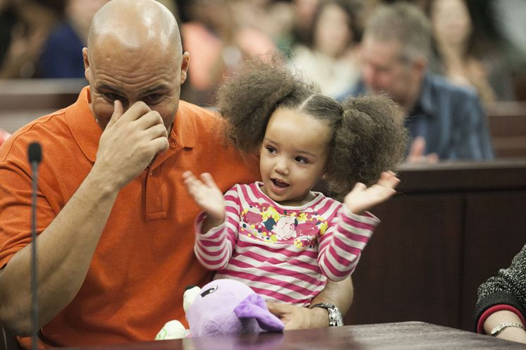
Adopción- Finalización
Proceso de finalización
Todos los archivos del niño son entregados a los padres adoptivos.
El cuidador firma los documentos de asistencia para la adopción.
Los documentos legales se firman.
Se puede cambiar el nombre del niño legalmente.
El niño tiene un hogar para siempre!
Puede ser que la agencia se comunique con usted para participar en una junta si los hermanos del niño entran al cuidado de crianza después de que la adopción es finalizada.

Slide 55

Después de la Aprobación
Resumen de regulaciones importantes de las normas escritas del departamento de servicios sociales de California

Slide 56

  Responsabilidades después de la aprobación
Actualizaciones anuales
Las familias de apoyo aprobadas son evaluadas anualmente
Su trabajador social de RFA no cambiara y programara:
  La revisión del ambiente en el hogar
  Capacitación Anual
  Actualización del informe escrito si es necesario
Actualización para reubicación
  Siempre notifique al trabajador social de RFA y de colocación cuando planea mudarse para proveer el domicilio nuevo.
    La inspección de la casa debe ser aprobada por adelantado, y no mas de 30 días de la fecha de cambio de domicilio, o la ayuda financiera puede ser cancelada.

Slide 57

Responsabilidades después de la aprobación
Capacitación después de la aprobación (661-395-4991)
8 horas anualmente (en línea o en persona)
Primeros Auxilios/RCP (cada 2 años)
Un padre de apoyo debe reportar:
Enfermedades o lesiones que requieran atención
medica de emergencia u hospitalización
Cualquier sospecha de abuso o descuido
Cualquier incidente inusual o fugitivos
  Contacte al trabajador RFA Y
  Al trabajador social de colocación del niño

Slide 58

Responsabilidades después de la aprobación
Requisitos Generales
  Asegurarse que el niño este recibiendo servicios médicos, dentales y educacionales
  Tener provisiones de primeros auxilios disponibles
  Mantener todos los expedientes de los niños guardados y confidenciales.
  Dos números de teléfono y, cuando estén disponibles, dos correos electrónicos para contacto de 24 horas. El teléfono debe estar funcionando en todo momento.
    Puede ser un celular, internet o teléfono fijo
    Debe estar accesible al niño/NMD al menos que este prohibido por orden de un juez (restricciones razonables deben ser aprobadas por el trabajador social del niño)
  Numeros de emergencia deben estar colocados en un lugar sobresaliente.

Slide 59

Requisitos Generales
Mantenga una carpeta de emergencia en el hogar que este imprimida y que contenga:
  La información del Nino/Dependiente No Menor, incluyendo nombre, fecha de nacimiento, y cualquier condición medica;
  La información de contacto del trabajador social del niño/Dependiente No Menor y la agencia que coloco al niño;
  Información de contacto disponible las 24 horas para la agencia de bienestar de menores del Condado o del departamento de libertad condicional.
  Usted puede pedir una carpeta “We CARE” para cada niño/Dependiente No Menor que se coloque en su hogar.

Slide 60
Post Approval Responsibilities
Requisitos Generales
  Llamadas de Consuelo
    Conforme esta establecido en la sección 308(a) del Código de Bienestar e Instituciones los padres biológicos deben recibir un numero de teléfono donde puedan comunicarse con sus hijos.
    El numero que usted proporcione como su contacto primario será el numero de teléfono que el trabajador le proporcionara a los padres biológicos a menos que usted nos indique que desea proporcionar un numero alternativo.
    La meta: Crear vínculos y trabajar como parte del mismo equipo por el bienestar del niño.
      Pregunte sobre necesidades medicas, alergias, comidas favoritas, rutinas, películas o juguetes, etc.

Slide 61


Responsabilidades después de la aprobación
SE PROHIBE ABSOLUTAMENTE EL CASTIGO CORPORAL!
Azotar a un niño de otro padre es asalto físico.
Los niños de crianza han sufrido de abuso físico y emocional, el castigo corporal repite el abuso!
Prohibido . . . . . .
  Dar nalgadas,
  golpear,
  bofetear,
  Jalones de pelo,
  pellizcar,
  patear, etc.
No se debe castigar corporalmente a sus
  propios hijos frente a un niño de crianza.

Slide 62

Responsabilidades después de la aprobación
La disciplina es necesaria!
Considere otras estrategias aprobadas:
  Tiempo fuera
  Remover privilegios
  Disciplina positiva
  Manejo de conducta
  Consejería a toda la familia

Slide 63

Responsabilidades después de la aprobación
SE PROHÍBE FUMAR
LOS HOGARES DE FAMILIAS DE APOYO SON LIBRE DE HUMO!
Un proveedor de cuidado certificado/aprobado/con licencia:
  No fumara o dejara que ninguna persona fume adentro del hogar/las instalaciones.
  No podrá fumar afuera del hogar/las instalaciones cuando el niño este presente
  No podrá fumar adentro de ningún vehículo motorizado que se utilice con regularidad para transportar al niño.
No se permite el humo de segunda mano

Slide 64

Responsabilidades después de la aprobación
NIÑERA DE CORTO PLAZO OCASIONAL
La familia de apoyo puede hacer arreglos para el uso ocasional de una niñera de corto plazo (menos de 24 horas a la vez)
Para cuidado que exceda 24 horas a la vez:
  Ocasionalmente solamente
  La persona que cuide a los niños necesita ser mayor de 18 años y completado verificaciones de antecedentes
  No exceder más de 72 horas sin la aprobación de el trabajador social o el oficial de libertad condicional.
Cuidado de respiro, cuidado temporal de un niño en otro hogar puede ser proporcionado ocasionalmente pero debe ser aprobado de ante mano por el trabajador del niño o el oficial de libertad condicional.

Slide 65


Responsabilidades después de la aprobación
ACTIVIDADES EXTRACURRICULARES
Proveer oportunidades y apoyar la participación del niño en deportes, clubs, actividades escolares, etc.
  Incluya al niño de crianza en vacaciones de familia y viajes de fin de semana.
  Haga un libro de recuerdos
    Haga un álbum de recortes con anécdotas, fotos y dibujos del niño
  Aliéntelos a que escriban en un diario
  Permítale soñar!

Slide 66

Responsabilidades después de la aprobación
  DERECHOS PERSONALES DE NIÑOS DE CRIANZA
  Los padres de apoyo se aseguraran de que a cada niño se le concedan lo siguientes derechos personales:
  Alojamiento sano, seguro y cómodo.
  Independencia adecuada a la edad, madurez y capacidad del niño.
  Ser libre de castigos corporales y inusuales
  El niño puede tener su propio teléfono celular, al menos que sea prohibido por el tribunal o la agencia de colocación.
Folleto esta incluido en el paquete

Slide 67
Responsabilidades después de la aprobación
Los padres de apoyo se mantienen al:
“Estándar del padre razonable y prudente”
Tomar decisiones sensatas que protejan al niño y al mismo tiempo alentar su crecimiento emocional y desarrollo
El estándar alienta a considerar el mejor interés de el niño en todo momento.
Considere lo siguiente cuando tome decisiones acerca del niño:
  (1) Edad, madurez, y el desarrollo del niño.
  (2) La naturaleza y los riesgos inherentes del daño de la actividad.
  (3) Lo mas conveniente para el niño basado en la información que la familia de apoyo conoce como el nivel de desarrollo y tendencias de comportamiento.

Slide 68

Responsabilidades después de la aprobación
El condado deberá monitorear a las familias de apoyo como sigue:
  Realizará actualizaciones cada año y estarán disponibles para responder preguntas o preocupaciones.
  Investigará las quejas en contra de las familias de apoyo.
  Desarrollará planes de medidas correctivas para rectificar las deficiencias que se identifiquen.
  Asegurará de que las familias de apoyo son tratadas con dignidad y respeto.
Folleto incluido

Slide 69

Responsabilidades después de la aprobación
La aprobación puede ser anulada por:
  Declaraciones falsas o engañosas para mantener la aprobación.
  Violación de cualquiera de las leyes que apliquen o de las normas escritas
  Conducta que amanece la salud y seguridad del niño/DNM
  Utilizar los fondos/propiedad/servicios del niño/joven/DNM para beneficios personales o no consistente para el mejor interés del niño.
Si su aprobación es Anulada :
  Usted recibirá una notificación de acción e instrucciones sobre como apelar.
    Si usted no apela la decisión en la fecha o antes de la fecha de vencimiento la acción será finalizada.

Slide 70
Solicitud RFA
eAdopt- solicitud en línea
El proceso de aprobación en 5 pasos
Información importante
Proceso legal establecido
Asistencia disponible

Slide 71

Proceso de solicitud de familias de apoyo
El Condado de Kern utiliza el Sistema web eAdopt
  Proceso de solicitud en línea.
  Asignado por correo electrónico.
  Asignado a un trabajador social RFA que le
  ayudara durante el proceso.
  Opciones para asistirle:
  Si no tiene computadora o acceso al internet, su trabajador social RFA asignado le asistirá con el proceso.
  El trabajador social del día también esta disponible para ayudar con la solicitud.

Slide 72

Proceso de solicitud de familias de apoyo
Cada solicitud es única!
Los plazos para finalizar el proceso de aprobación varían. . .
  Algunas solicitudes se procesan rápidamente…
  Algunas otras se procesan despacio…
  Depende de cada solicitante y que tan rápido puede entregar documentación y terminar la capacitación.

Slide 73

Proceso de solicitud de familia de recursos
Los tiempos del proceso de solicitud varían y dependen de su participación activa.
5 pasos para completar el proceso de solicitud
5 PASOS PARA COMPLETAR EL PROCESO DE SOLICITUD DE APROBACIÓN DE LA FAMILIA DE RECURSOS
Paso 1 Complete una orientación RFA en línea https://www.kcdhs.org/services/resource-foster-families/orientation-training/orientation-online
Register at (661) 631-6204 to attend a class
*Paso 2 - Llame al (661) 873-2800 para preguntar por el trabajador de la RFA del día, o visite el Columbus Center en 3711 Columbus Street si necesita ayuda, tiene preguntas o desea utilizar un ordenador para acceder a su cuenta de e-Adopt en línea durante el horario comercial normal: 7:30 am – 4:00 pm. *Paso 3 – Cosas que hacer como parte del proceso de solicitud: Live Scan (Huella Digital) todos los adultos en el hogar y aquellos adultos que están presentes regularmente. Llame al (661) 631-6879 para programar citas. Solicitar la exención de antecedentes penales según sea necesario. Los formularios están en e-Adopt o llame a su trabajador social de la RFA. Complete el formulario de Cuestionario de Salud y su Trabajador Social de la RFA evaluará para determinar si un profesional de la salud con licencia necesita más autorización médica. Certificación de RCP/Primeros Auxilios. Llame al (661) 319-1836 para registrarse. Asista a la capacitación previa al servicio. Llame al (661) 395-4991 para registrarse. TENGA EN CUENTA: Ser una familia de recursos aprobada no garantiza que un niño será colocado en su casa. La obra social de un niño ...
Paso 2* Recibe tu contraseña temporal de e-Adopt en línea para iniciar sesión, crear tu perfil e iniciar el proceso de solicitud.
Paso 3* Continúe el proceso de solicitud en línea completando todas las autorizaciones de salud y seguridad para la aprobación del hogar familiar.
Paso 4* Programe una inspección de casa y terrenos. Su trabajador social de la RFA lo llamará para discutir qué esperar y cómo prepararse.
Paso 5* Complete las entrevistas familiares y una evaluación familiar para recibir su informe final de aprobación. Su trabajador social de la RFA revisará su informe final con usted. Una familia de recursos aprobada puede llevar la colocación de un niño en su hogar.

Slide 74
Proceso de solicitud de familia de recursos en línea o solicitud en papel
Proporcione su dirección de correo electrónico a RFAinbox@kerndhs.com después de completar la orientación en línea.
Recibirás un enlace para acceder y configurar tu cuenta personal. Tiene 48 horas para acceder al enlace antes de que caduque. Es posible que tenga su contraseña resentida preguntando a su trabajador de rfa o correo electrónico RFAinbox@kerndhs.com.
Completa y envíe una solicitud en línea. Se asignará un trabajador de servicios sociales para ayudar más con su solicitud. Correo electrónico RFAinbox@kerndhs.com para solicitar una solicitud en papel.

Slide 75
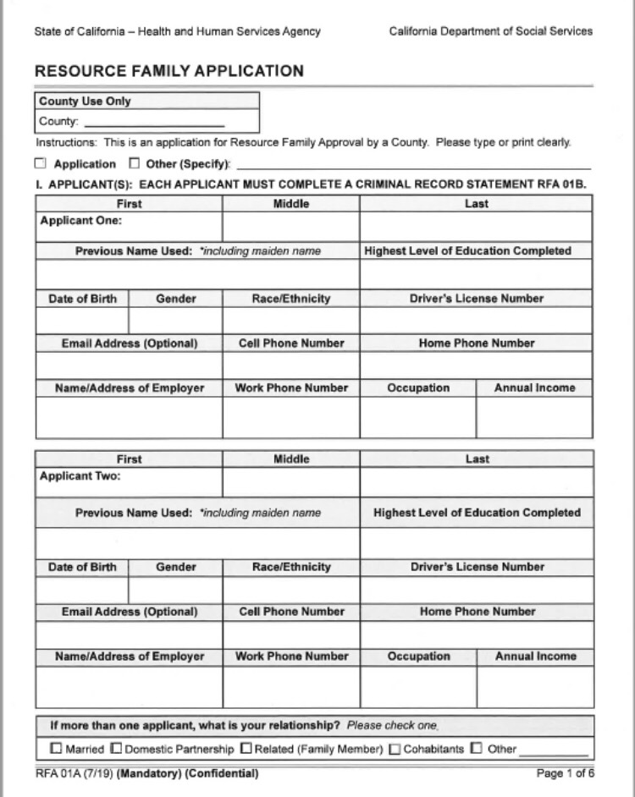
Proceso de solicitud de familia de recursos
Sistema basado en web E-Adopt
Proporcione su dirección de correo electrónico durante la orientación
Se le enviará por correo electrónico una contraseña temporal
Crear su perfil
Complete el estado de la aplicación requiere una firma original en la aplicación
Siga el progreso de su aplicación en línea
Si no hay acceso al ordenador, se pondrá a disposición una copia en papel o un quiosco de computadora está disponible en Columbus Center
Si tiene alguna pregunta que pueda llamar al 661-873-2800.

Slide 76
Proceso de solicitud e-Adopt
Imprimir formularios a su conveniencia. (es decir, LiveScans, cuestionario de salud, etc.)
Escaneado y carga de todos los documentos requeridos (es decir, Picture ID, verificación de ingresos, etc.)
Ver documentos importantes (es decir, Evaluación de la salud y la seguridad en el hogar, etc.)
Tenga acceso a documentos que pueden ser útiles (es decir, consejos sobre cómo prepararse para su evaluación de casa)
Reciba correos electrónicos importantes con respecto a su estado de solicitud y recordatorios de capacitaciones anuales.
Realice un seguimiento del estado de la aplicación.
Para obtener información adicional, comuníquese con su trabajador de servicios sociales de Resource Family

Slide 77
Proceso de solicitud de papel
Proporcione su dirección postal a RFAinbox@kerndhs.com
Una solicitud en papel y los formularios requeridos se le enviarán por correo con un sobre autodidaccionado.
Puede enviar por correo su solicitud firmada en el envoltorio autod dirigido o dejarla en persona en el buzón ubicado en 3711 Columbus Avenue Bakersfield, Ca 93306.
Una vez que se complete y reciba una solicitud, se le asignará un trabajador de servicios sociales de aprobación de familia de recursos.

Slide 78
Resource Family Application Process
Every application is unique!
Time frames for completion and approval vary . . .
  Some applications are processed faster…
  Some go more slowly…
  Timelines may depend on an applicant’s circumstances and how quickly they complete the required steps such as training or providing required documentation
  If you have any questions please feel free to email RFAinbox@kerndhs.com or call 661-873-2800.

Slide 79

Solicitud de familias de apoyo
Lo que necesita saber!
La aprobación no es concedida automáticamente.
  La evaluación a fondo del solicitante debe cumplir con los requisitos de las normas escritas para la aprobación.
Recibir la aprobación no garantiza que el niño será colocado en su hogar.
  El trabajador del niño o el oficial de libertad condicional toma la decisión de colocación.
  La decisión de colocación se toma con el mejor interés del niño.
Se Procesa dentro de 90 días.

Slide 80

Solicitud de familias de apoyo
Proceso legal establecido
Si un padre de apoyo, solicitante, o individuo recibe:
  Aviso de negación o revocación de la aprobación,
  Aviso de negación de exención o revocación,
  Aviso de exclusión,
  esta persona puede apelar la decisión solicitando una audiencia estatal.
  *Si no apela la decisión en la fecha o antes de la fecha de vencimiento, la acción será finalizada*

Slide 81

Proceso de solicitud de familias de apoyo
Si el proceso parece confuso,
estamos aquí para ayudarle!
El personal de RFA esta disponible para contestar sus preguntas y ayudarle a tener acceso a eAdopt .
Llame al (661) 873-2800 y pida hablar con el trabajador RFA del día.
Visítenos en Columbus Center, 3711 Columbus St. 8 am – 5 pm o llámenos durante horas de negocio.

Slide 82
Orientacion de Familia de Apoyo
¿Que son los siguientes pasos?
Envié su nombre, domicilio, numero de teléfono y correo electrónico a RFAinbox@kerndhs.com
Si su solicitud es para un niño especifico incluya el nombre del niño o niños.
Espere recibir un correo electrónico con una clave temporal para su cuenta eAdopt donde podrá completar la solicitud.
Si necesita asistencia, llame al (661) 873-2800 y pregunte por el trabajador social del día RFA o visítenos en el centro Columbus en el 3711 Columbus St. durante horas de negocio, lunes a viernes de 8 am- 5 pm.

Slide 83
Nuestros niños lo necesitan!
Los hermanos quieren permanecer juntos, quieren vivir en el mismo hogar.
Niños mayores y jóvenes necesitan hogares permanentes
tanto como los niños pequeños!
Gracias por asistir la orientación para familias de apoyo.

Slide 84
Gracias por su asistencia!
Las ilustraciones de las manitas es arte hecho por
los niños de crianza ☺

